Slide 1
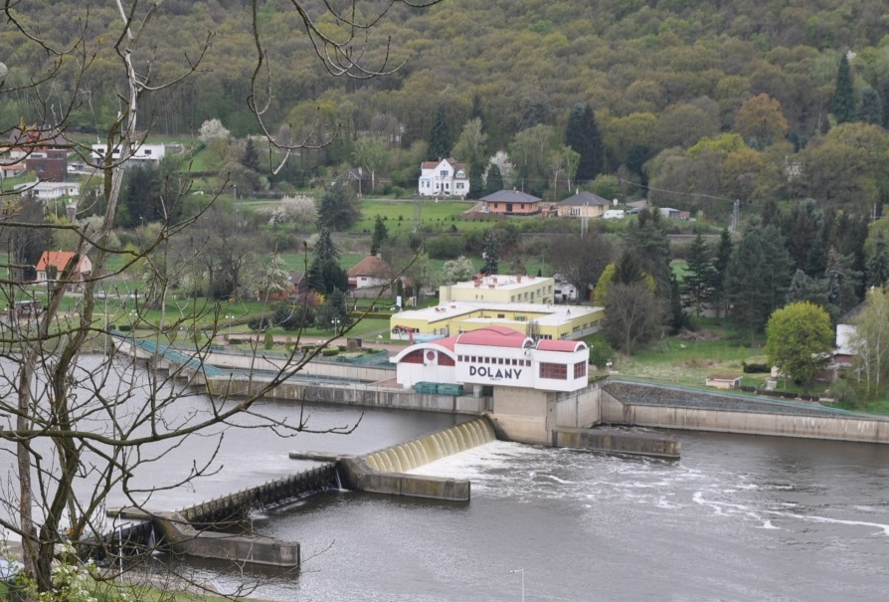
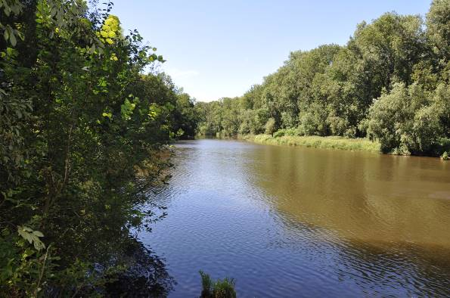
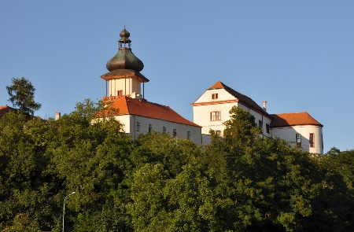
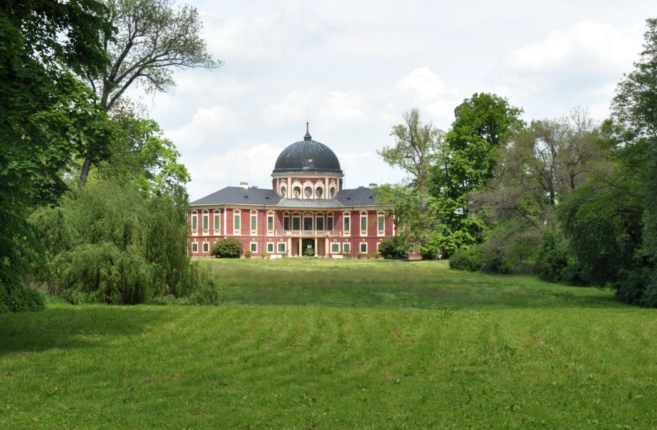
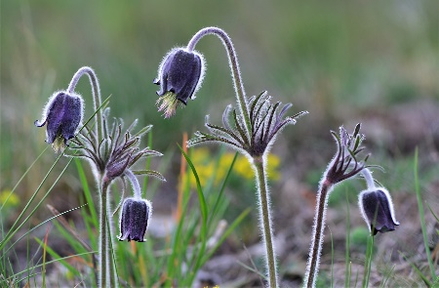
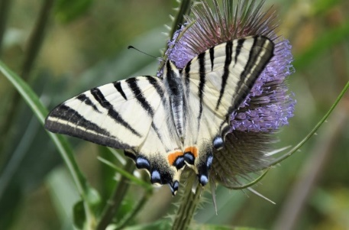
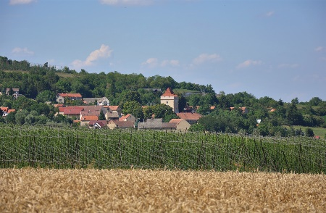
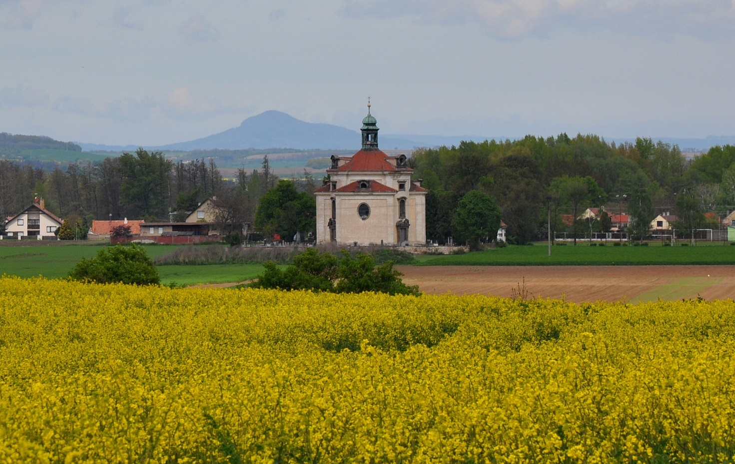
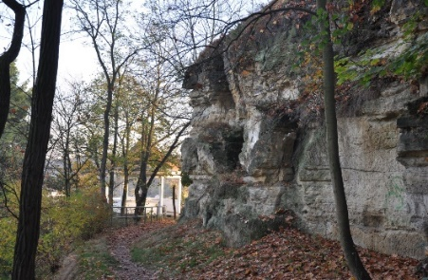
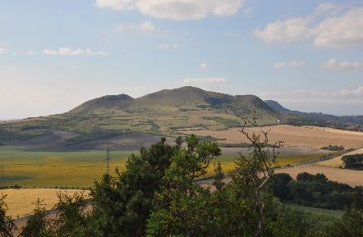
OPATŘENÍ NAVRŽENÁ
V RÁMCI ÚZEMNÍCH STUDIÍ KRAJINY
SO ORP KRALUPY NAD VLTAVOU
A
SO ORP LOUNY
RNDr. MILAN SVOBODA
3. WORKSHOP POŘIZOVATELŮ
A PROJEKTANTŮ ÚSK
PRAHA, PÁTEK 13. 9. 2019

Slide 2
OBSAH PREZENTACE
Srovnání SO ORP Kralupy nad Vltavou
a SO ORP Louny
Opatření na ochranu hodnot
Opatření v oblasti užívání krajiny člověkem
Opatření k předcházení rizikům
Průmět opatření do ÚAP a ÚPD

Slide 3
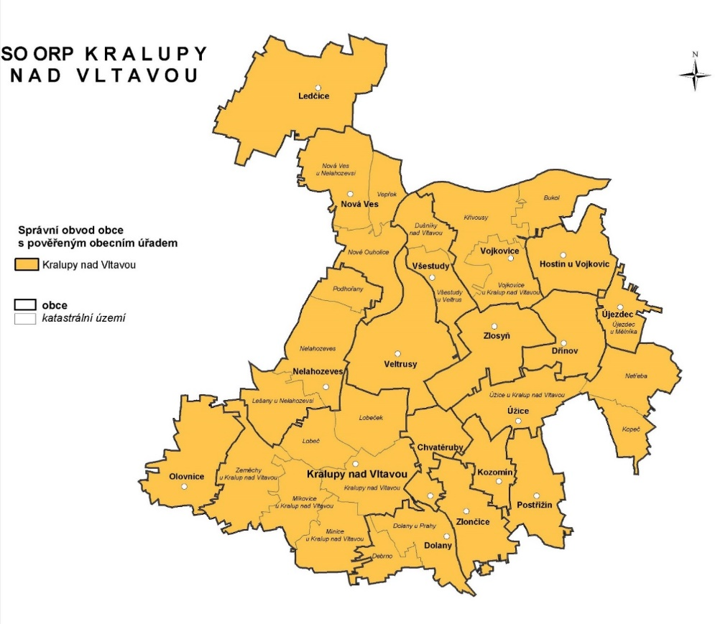
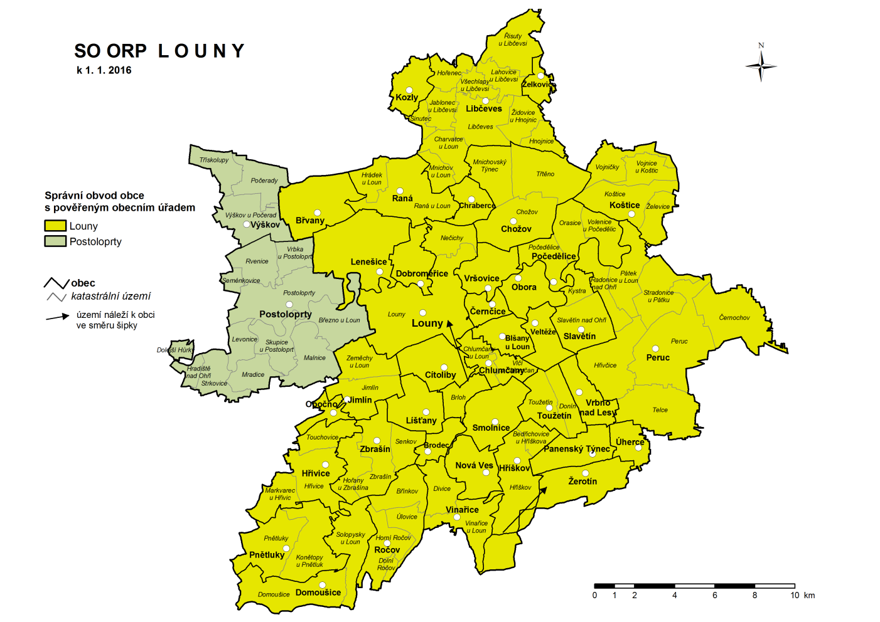
1. SROVNÁNÍ SO ORP
Rozloha 13 121 ha
Počet obyvatel 32 001
Hustota zalidnění 244 obyvatel/km2
Počet obcí 18
KES 0,2
Rozloha: 47 265 ha
Počet obyvatel 43 514
Hustota zalidnění: 92 obyvatel/km2
Počet obcí: 41
KES 0,3

Slide 4
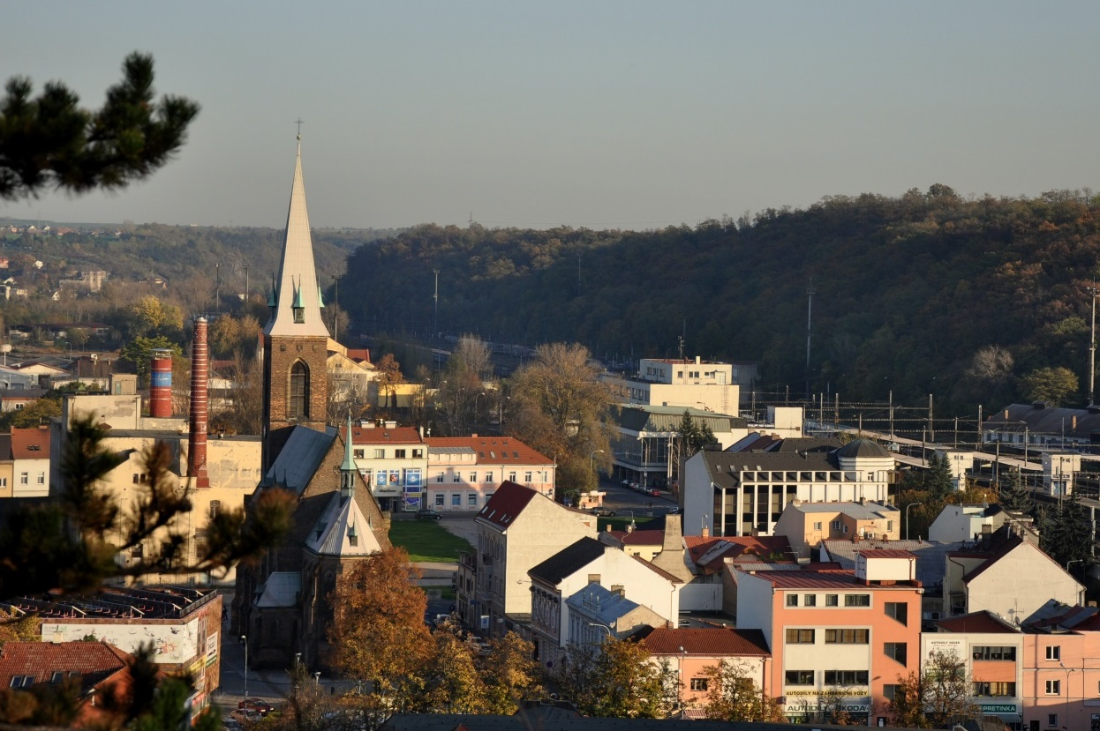
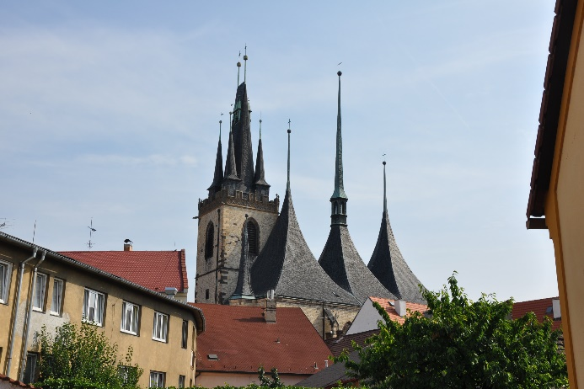
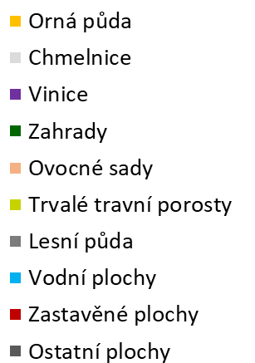
1. SROVNÁNÍ SO ORP
Kralupy nad Vltavou: 18 194 obyvatel
Louny: 18 351 obyvatel

Slide 5
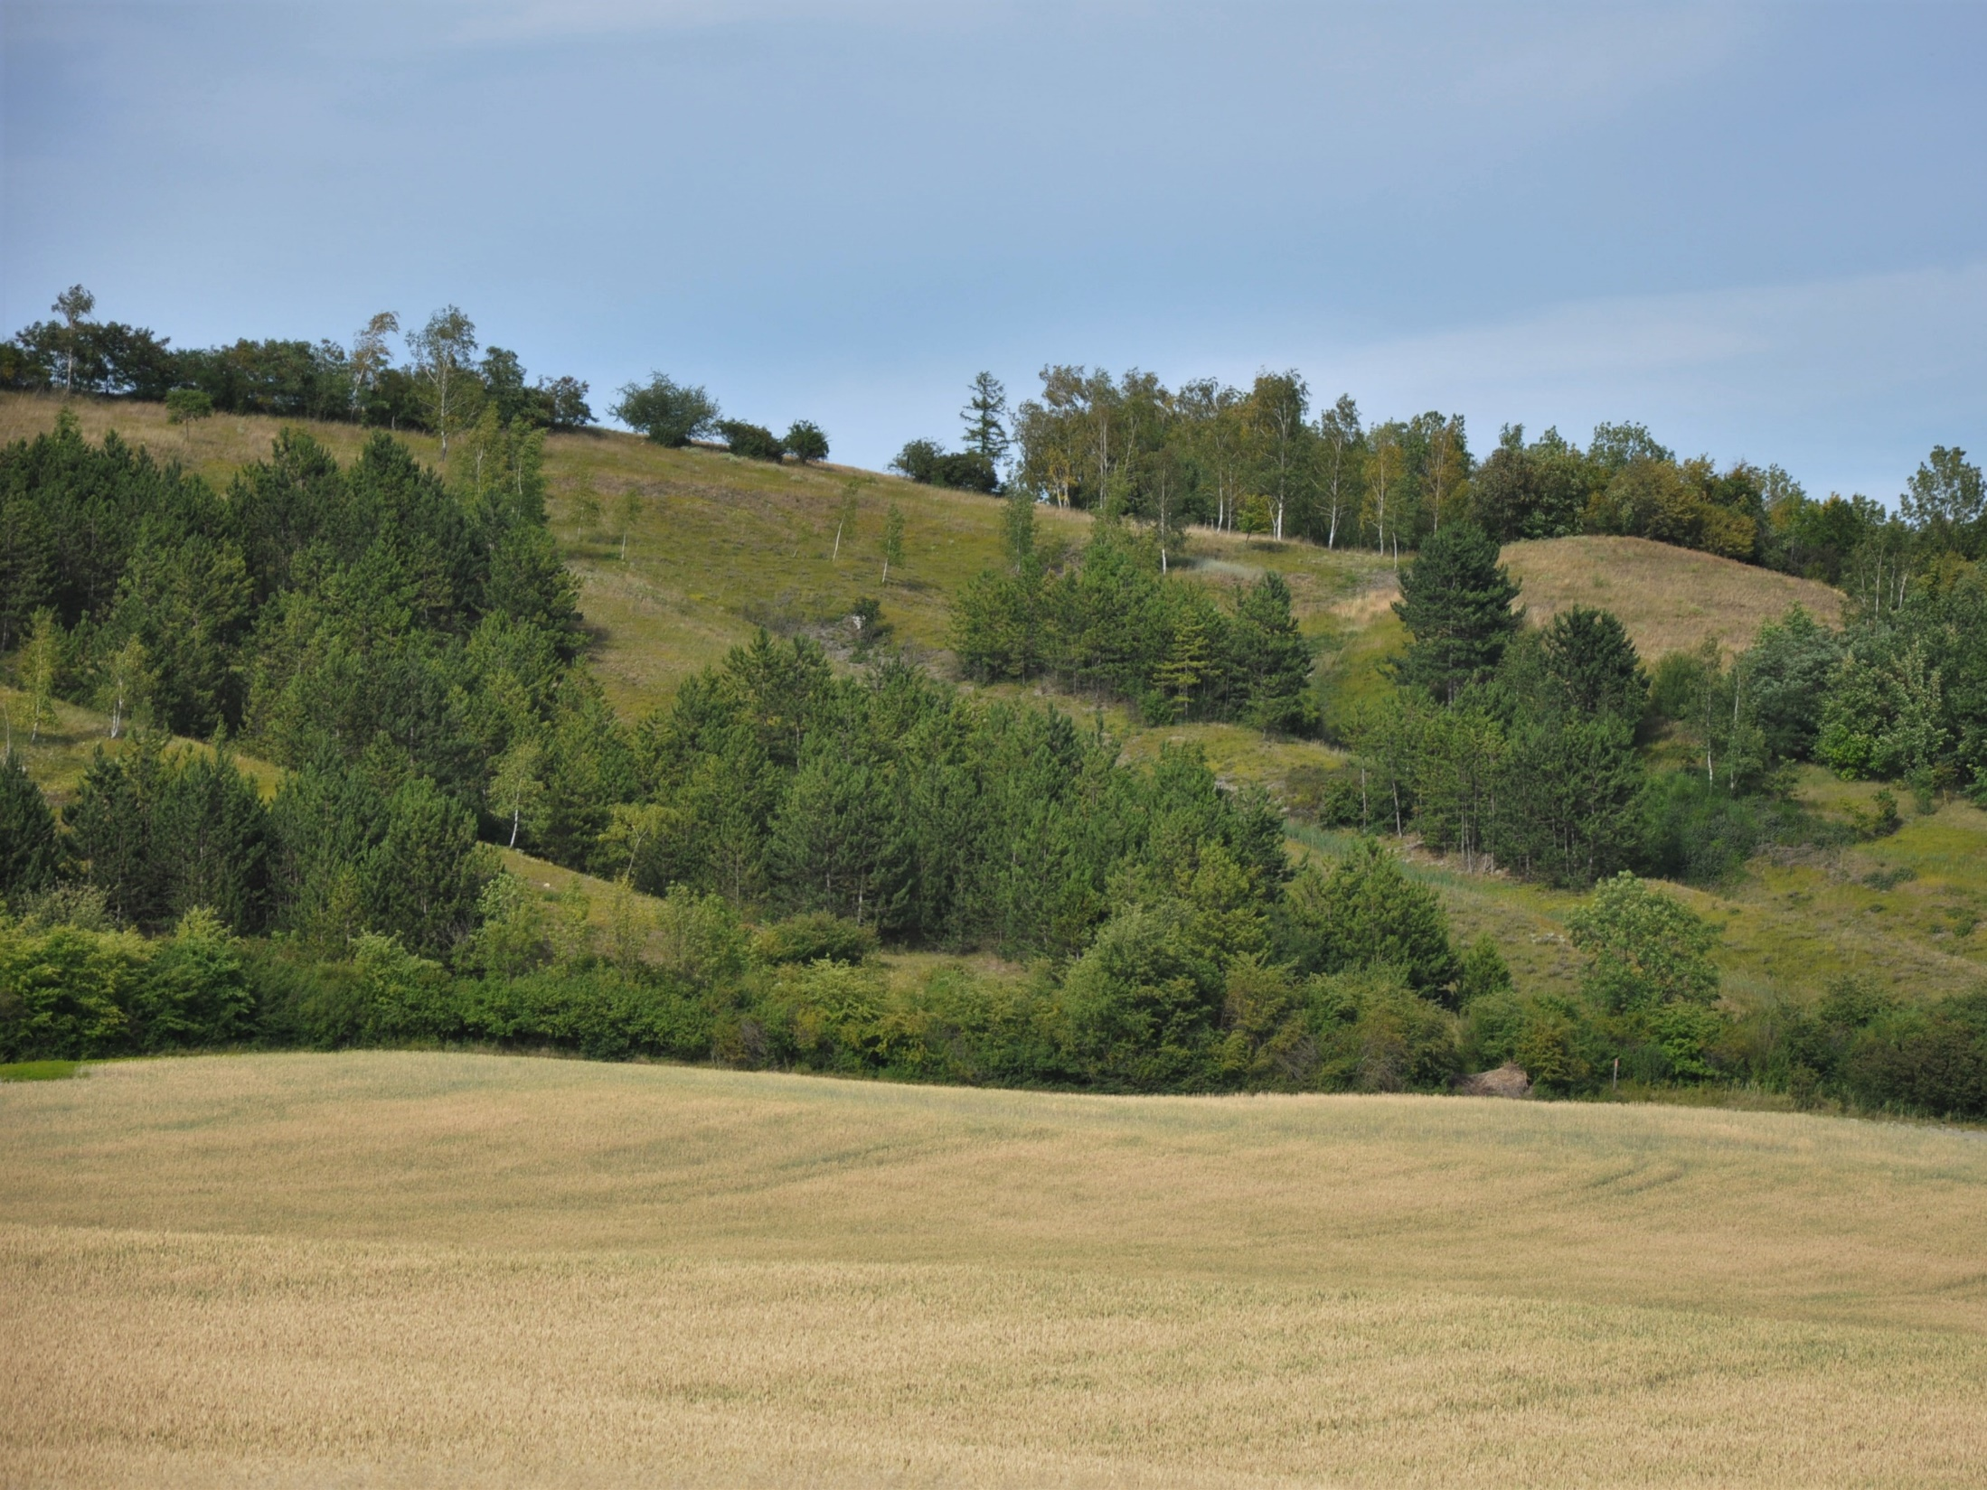
2. OCHRANA HODNOT

Slide 6
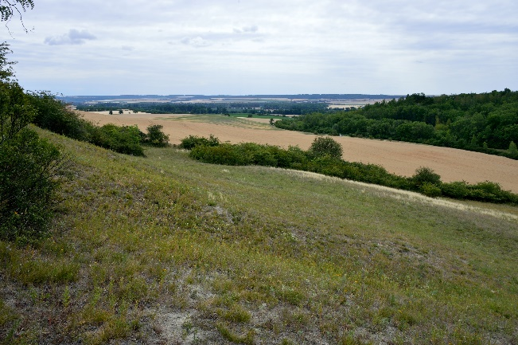
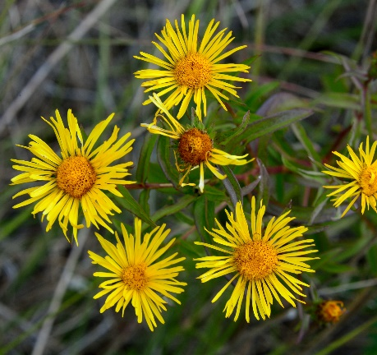
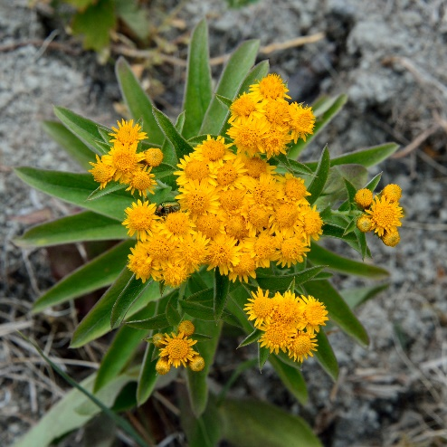
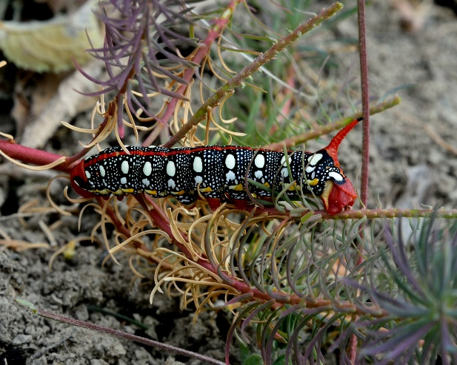
2.1 VÝZNAMNÉ PŘÍRODNÍ LOKALITY
LN
Analýza – identifikace významných přírodních lokalit (mokřady, stepi, geologické lokality)
Koncept – návrh na ochranu vybraných lokalit – registrace za VKP, MZCHÚ
Čistopis – doplnění dalších lokalit

Slide 7
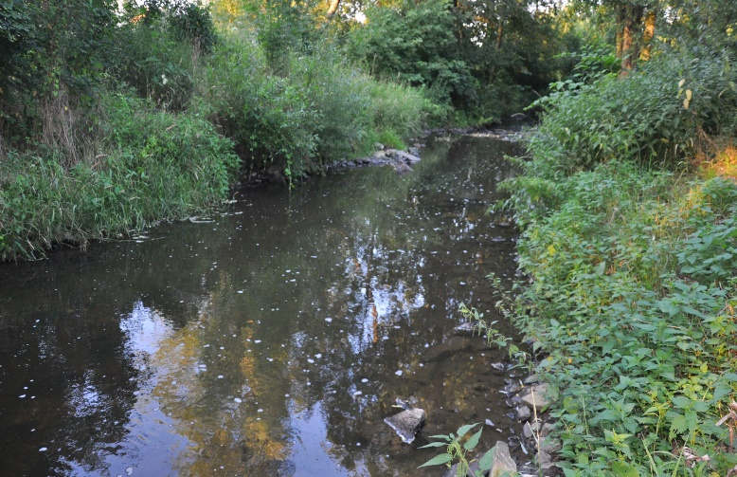
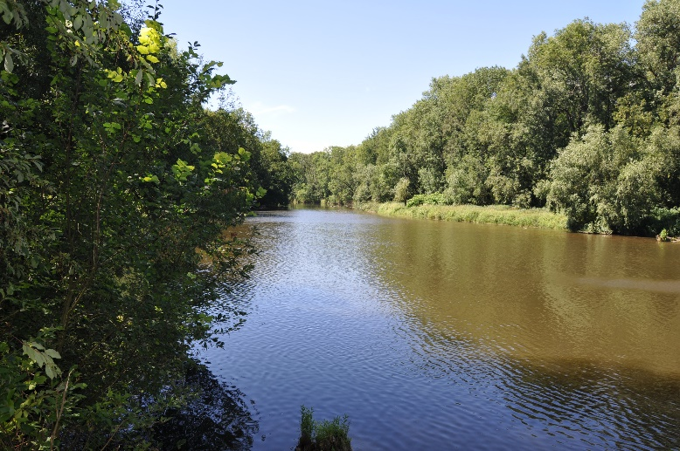
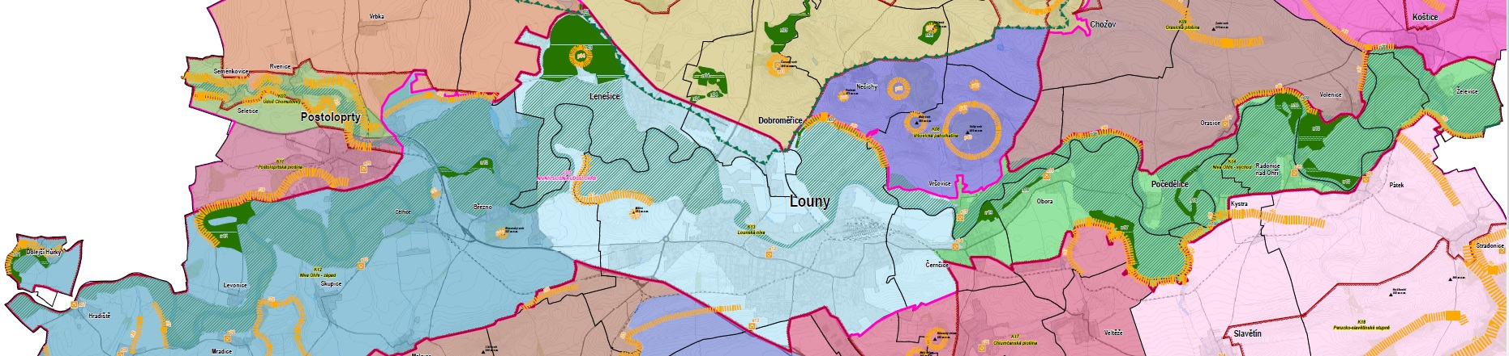
2.2 NIVY VODNÍCH TOKŮ
LN
významný krajinný prvek dle zákona č. 114/1992 Sb.
podklad pro rozhodování orgánů ochrany přírody

Slide 8
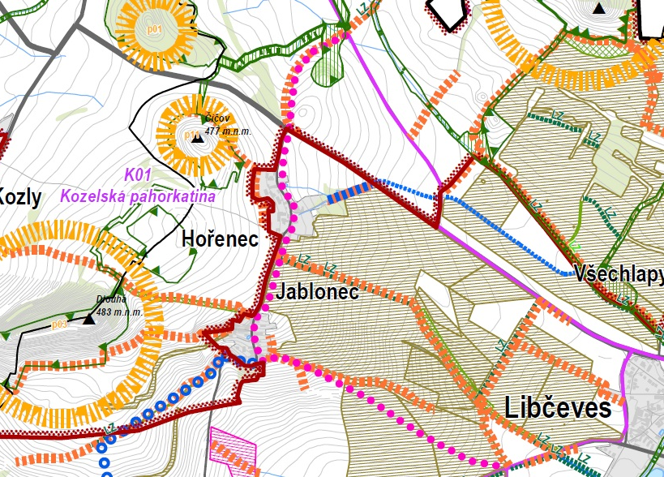
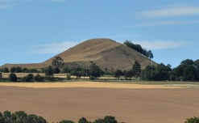
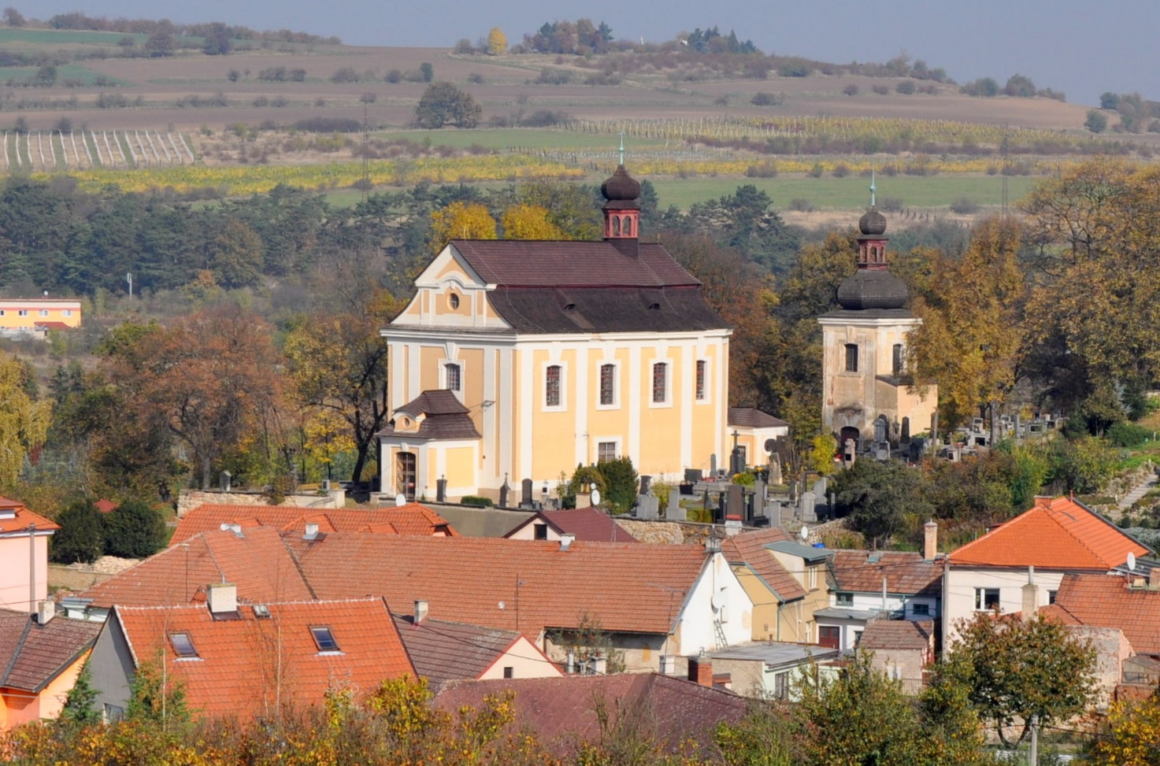
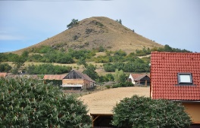
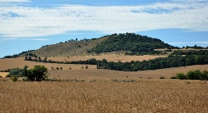
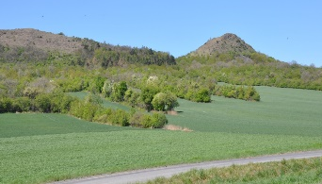
2.3 KRAJINNÝ RÁZ
Místa krajinného rázu - sídla v harmonii s krajinou
- významné přírodní dominanty (1)
- významné prvky reliéfu
Významné stavební dominanty (2)
KR │Ochrana krajinného zázemí zámku Nelahozeves
LN │Území se zvýšenými nároky na regulaci staveb dle §18 odst. 5 SZ (3)
(1) (2) (3)

Slide 9
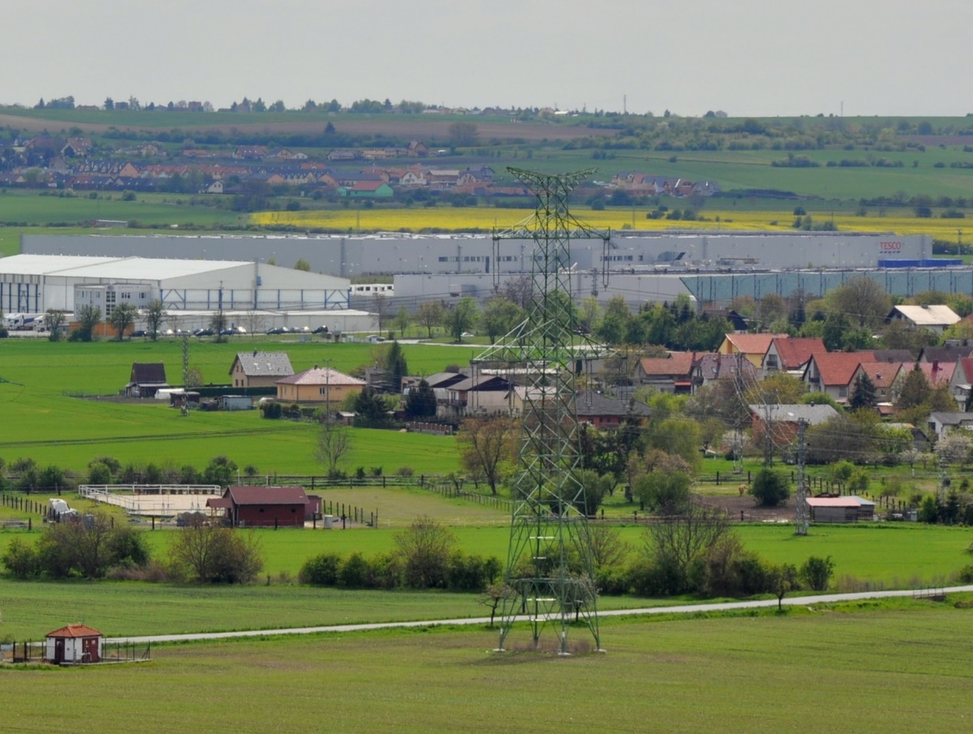
3. UŽÍVÁNÍ KRAJINY ČLOVĚKEM

Slide 10
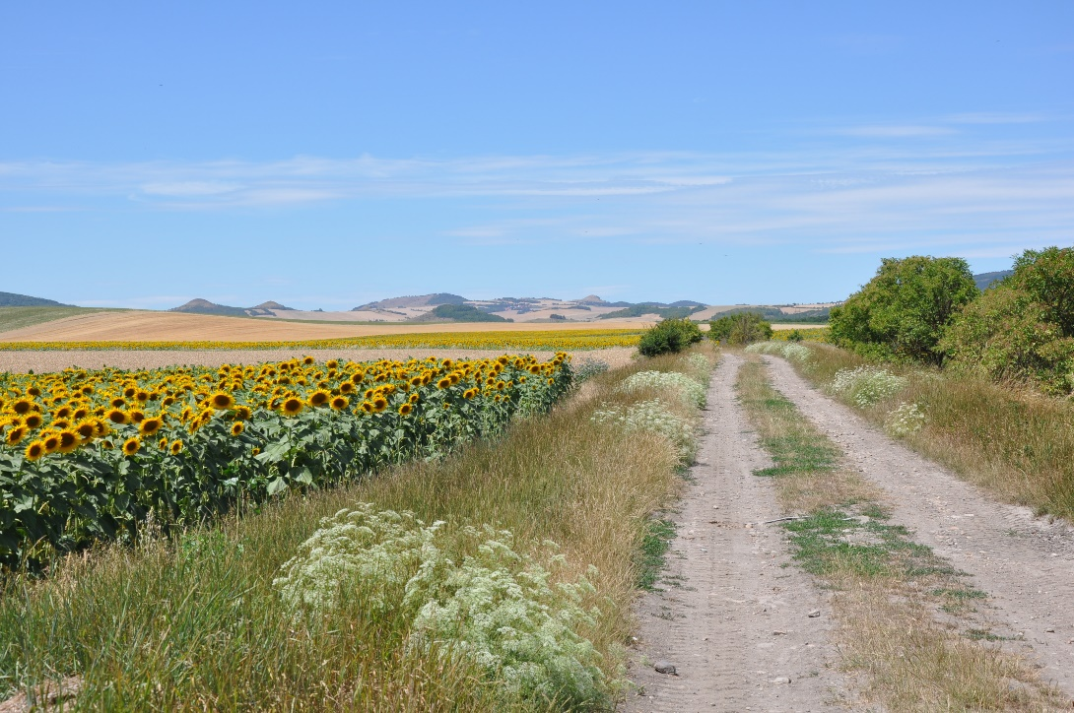
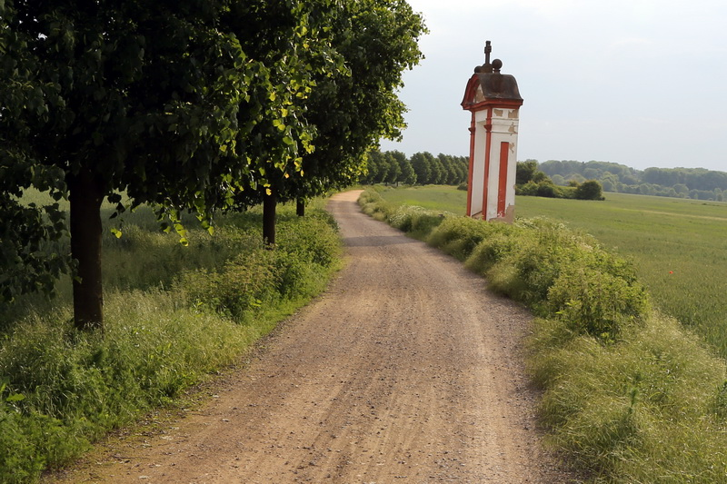
3.1 PROSTUPNOST KRAJINY
Analýza cestní sítě
Návrhy na doplnění - obce
- pozemkové úpravy
- vlastní
LN │ Cyklotrasy – změny trasování a vymezení nových

Slide 11
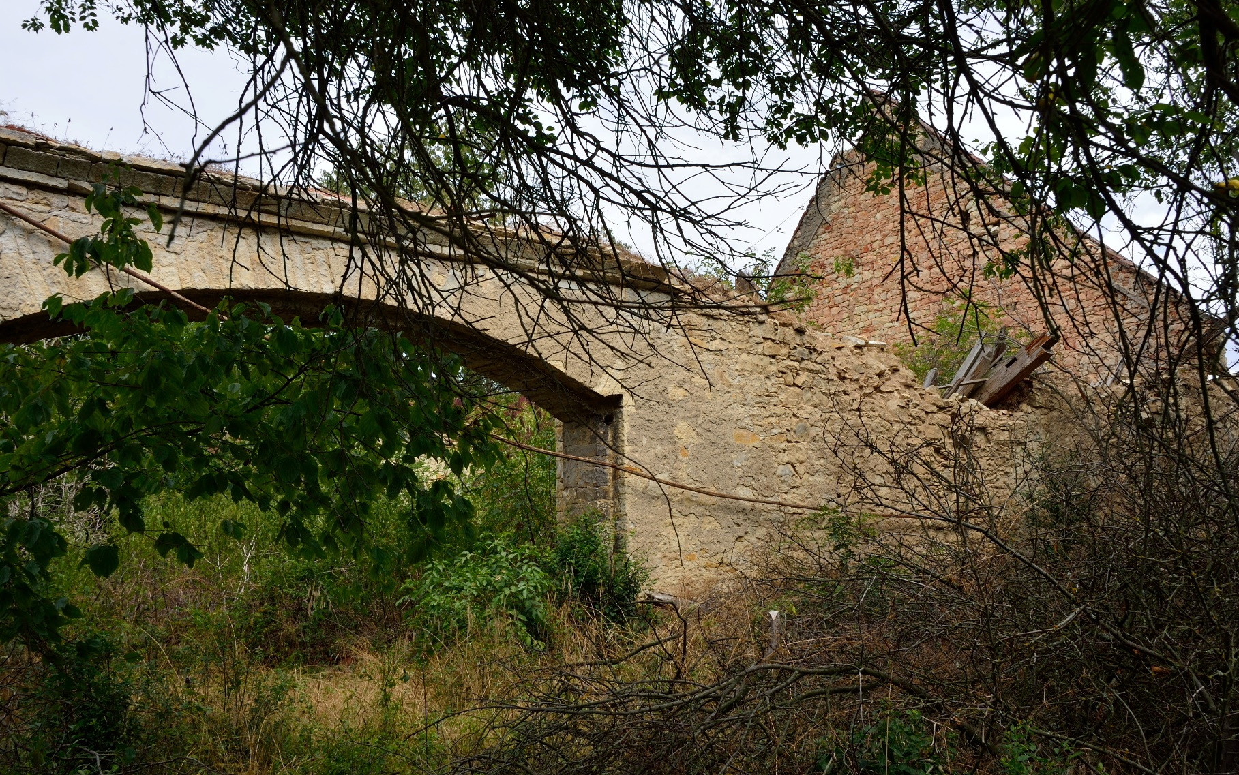
3.2 BROWNFIELDS
V každém SO ORP 1 zásadní brownfield v krajině – rekreační využití (?)

Slide 12
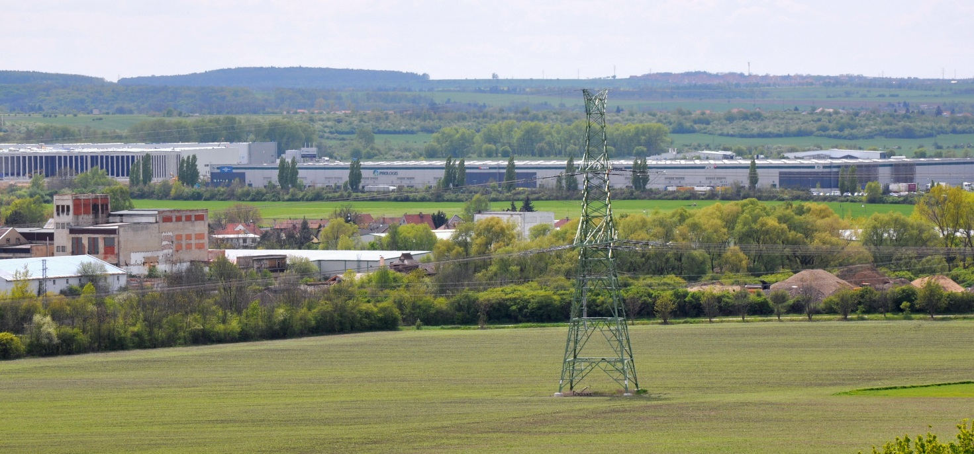
3.3 SÍDLA V KRAJINĚ
KR │ Doporučené rozhraní mezi sídlem (zastavěné území) a krajinou
│ Doporučené plochy ochranné zeleně k území s plošnou zástavbou
LN │ Doporučení k omezení rozvoje mezi Blšany a Louny
│ Požadavek na neobnovení FVE

Slide 13
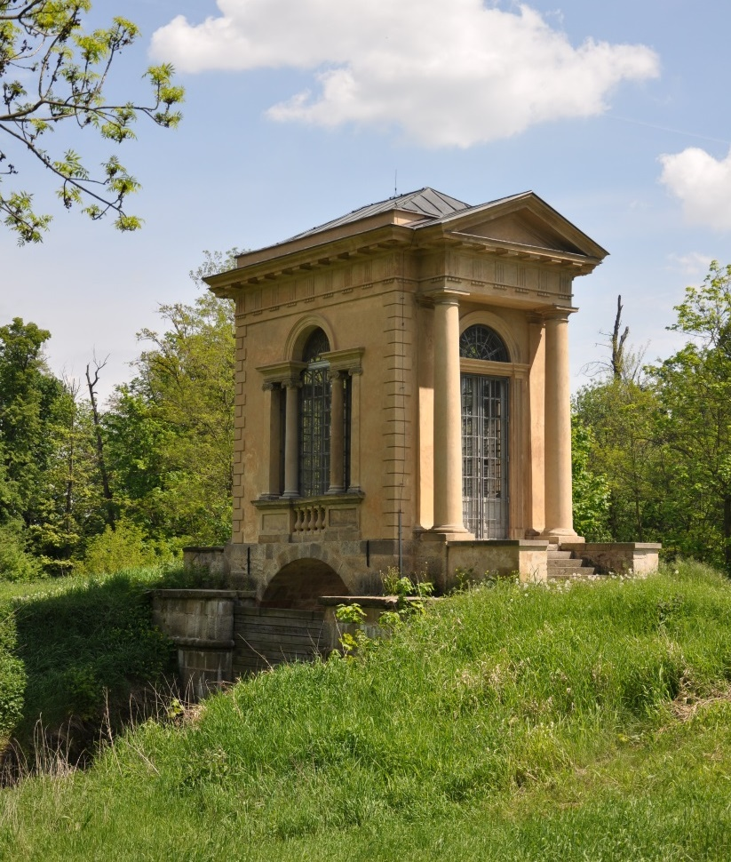
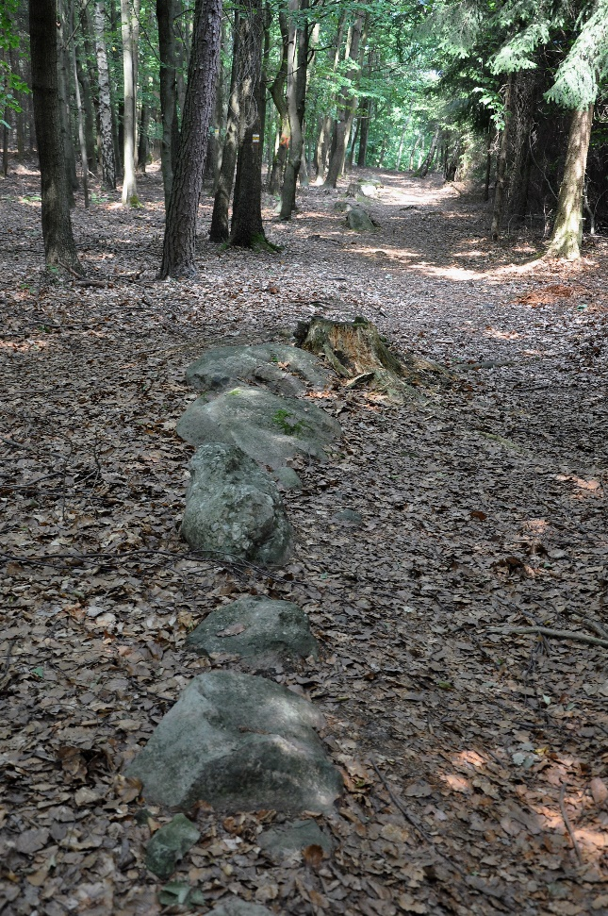
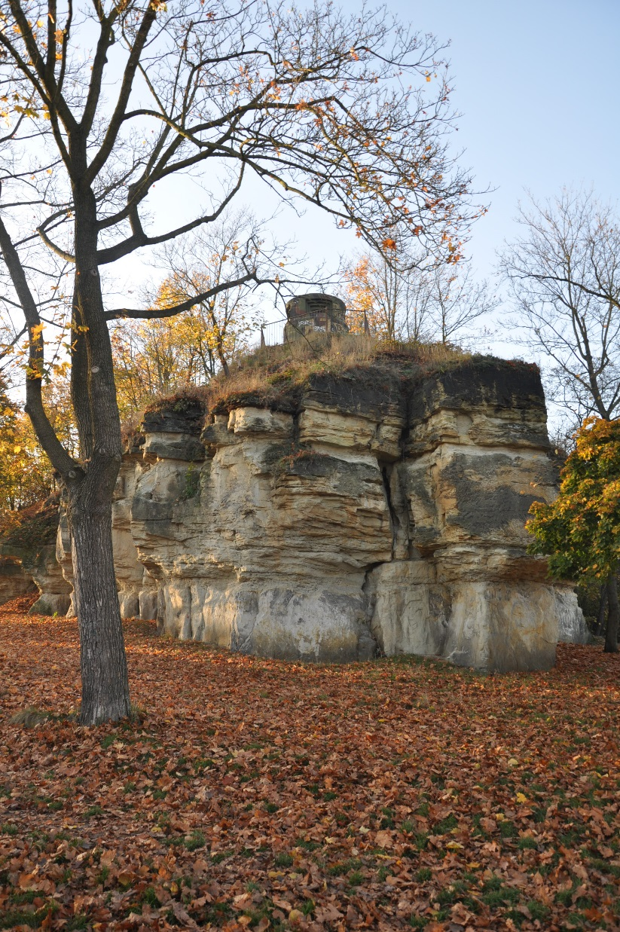
3.4 REKREAČNÍ VYUŽITÍ
Využití ikonických míst identifikovaných v analýze
Využití brownfields
Cykloturistika, pěší turistika

Slide 14
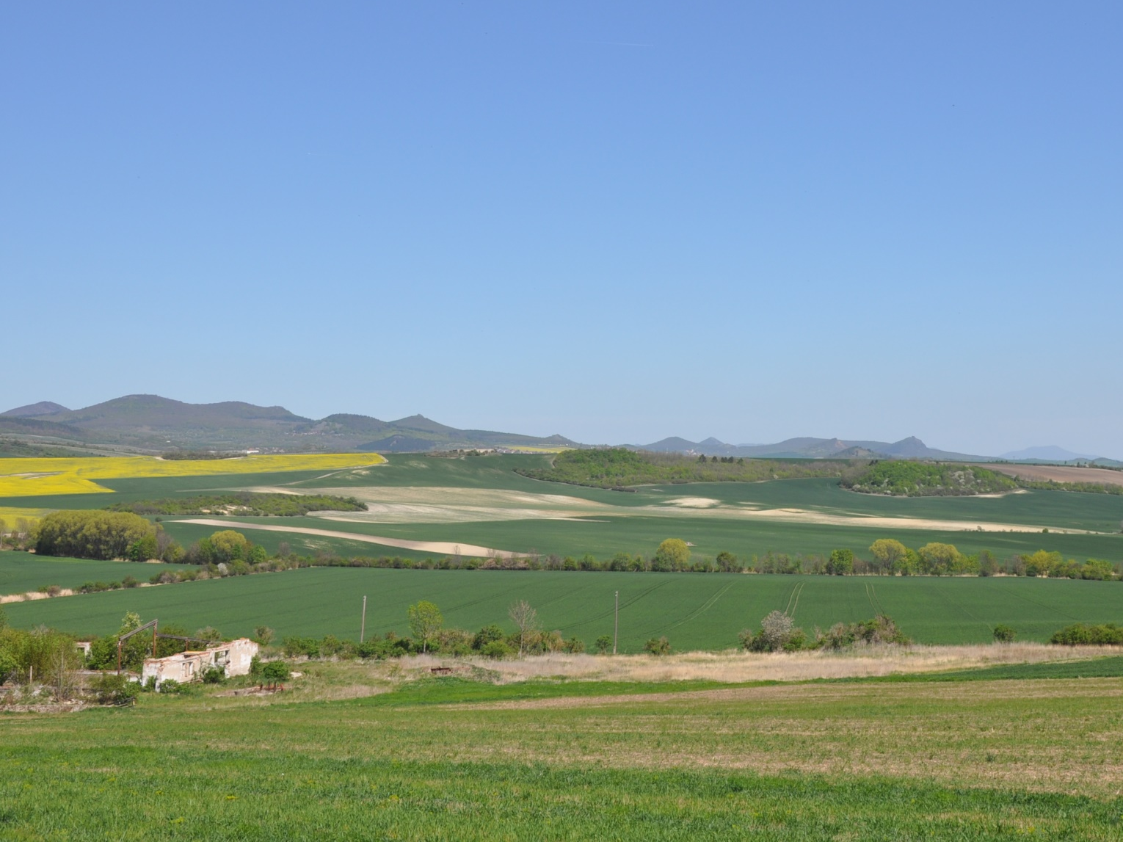
4. PŘEDCHÁZENÍ RIZIKŮM

Slide 15
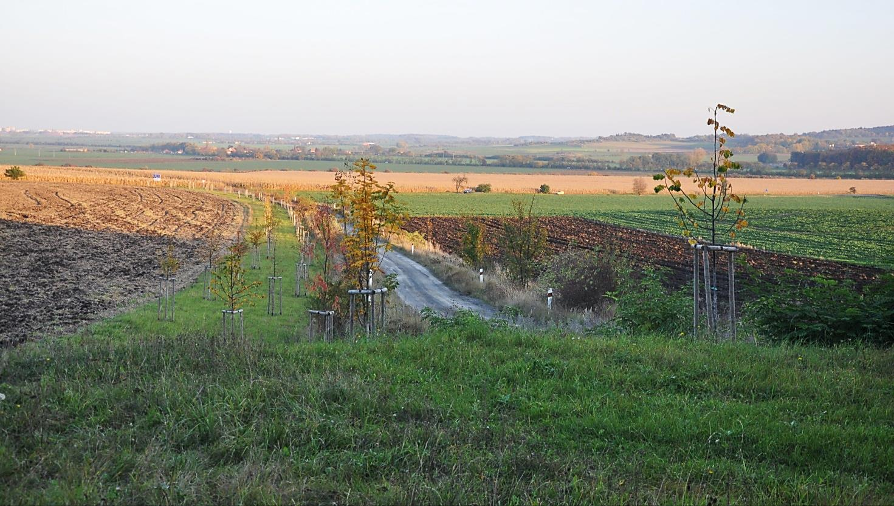
4.1 PROTIEROZNÍ OPATŘENÍ A ZMENŠENÍ VÝMĚRY PŮDNÍCH BLOKŮ
Agrotechnická opatření – vymezení ploch s naléhavým uplatněním
Liniové prvky - průlehy, meze, hrázky, stabilizace drah soustředěného odtoku
Ochranné zatravnění
Ochranné zalesnění
Aleje podél cest
Liniové prvky
Snaha o synergii účinků
Zdroj KoPÚ, SOP, vlastní
návrhy

Slide 16
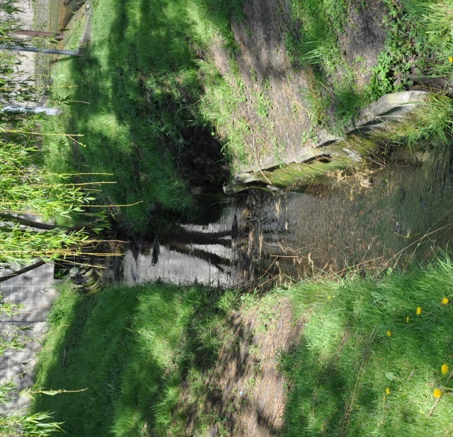
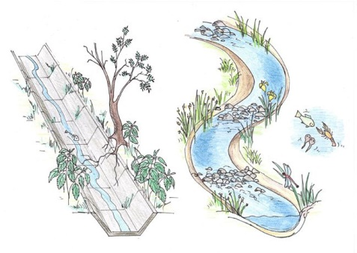
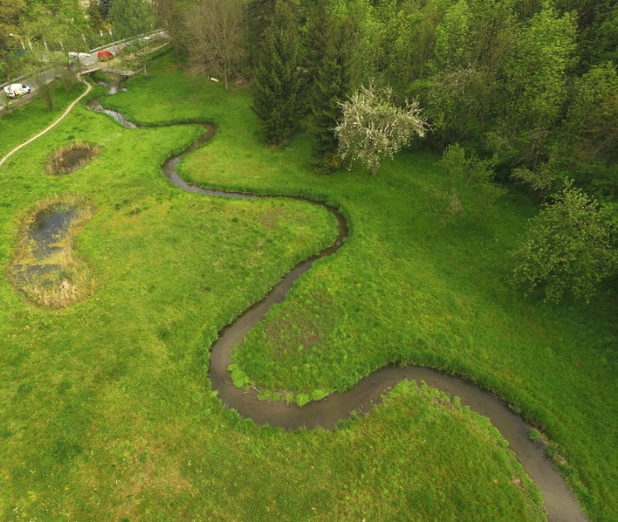
4.2 ZLEPŠENÍ VODNÍHO REŽIMU
Revitalizace toků – vybrané úseky
Ochrana pramenišť
Zvýšení retence – vodní plochy, tůně, mokřady
Synergie účinků
Zdroj KoPÚ, SOP, vlastní
návrhy

Slide 17
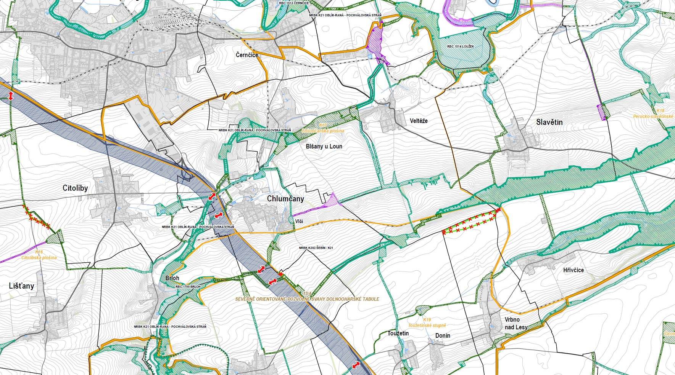
4.3 ZVÝŠENÍ EKOLOGICKÉ STABILITY A BIODIVERZITY
Rekultivace těžeben přirozenou sukcesí
LN │ Územní systém ekologické stability

Slide 18
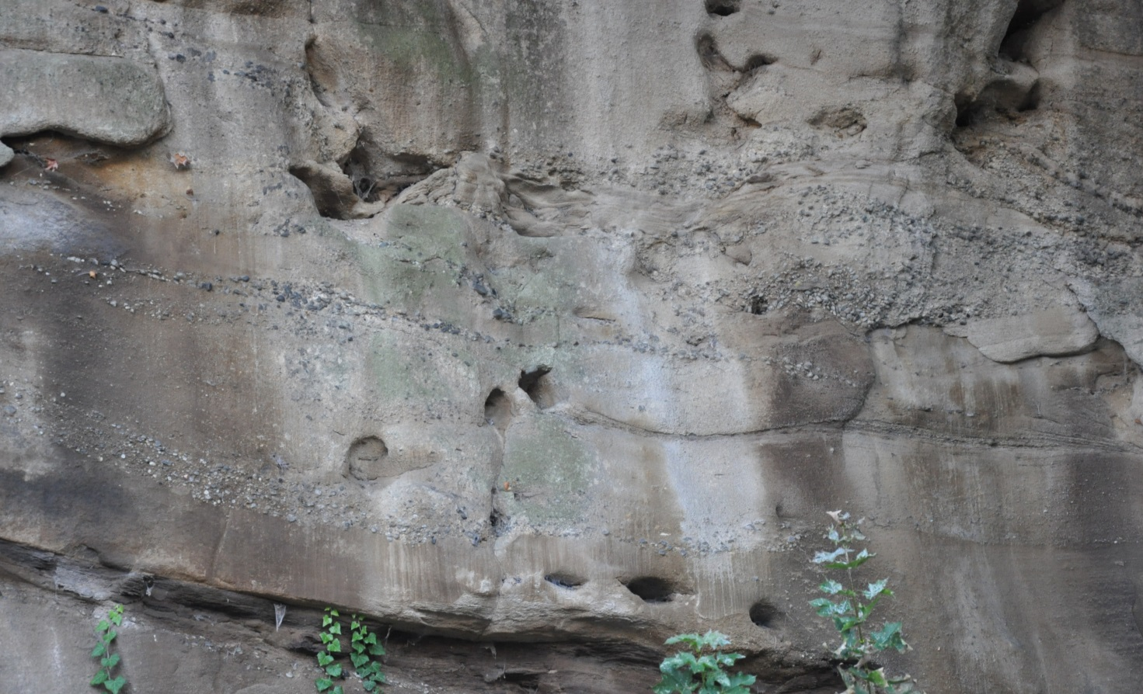
5. PRŮMĚT OPATŘENÍ DO ÚAP A ÚPD

Slide 19
5. PRŮMĚT OPATŘENÍ DO ÚAP A ÚPD
ÚAP │ hodnoty, krajinný ráz
ÚPD │ doporučená X plánovaná opatření
│ ochrana hodnot – upřesnění hodnot, předpoklady pro jejich ochranu
│ koncepce krajiny
- krajinný ráz
- prostupnost krajiny
- plochy v krajině
- ÚSES

Slide 20
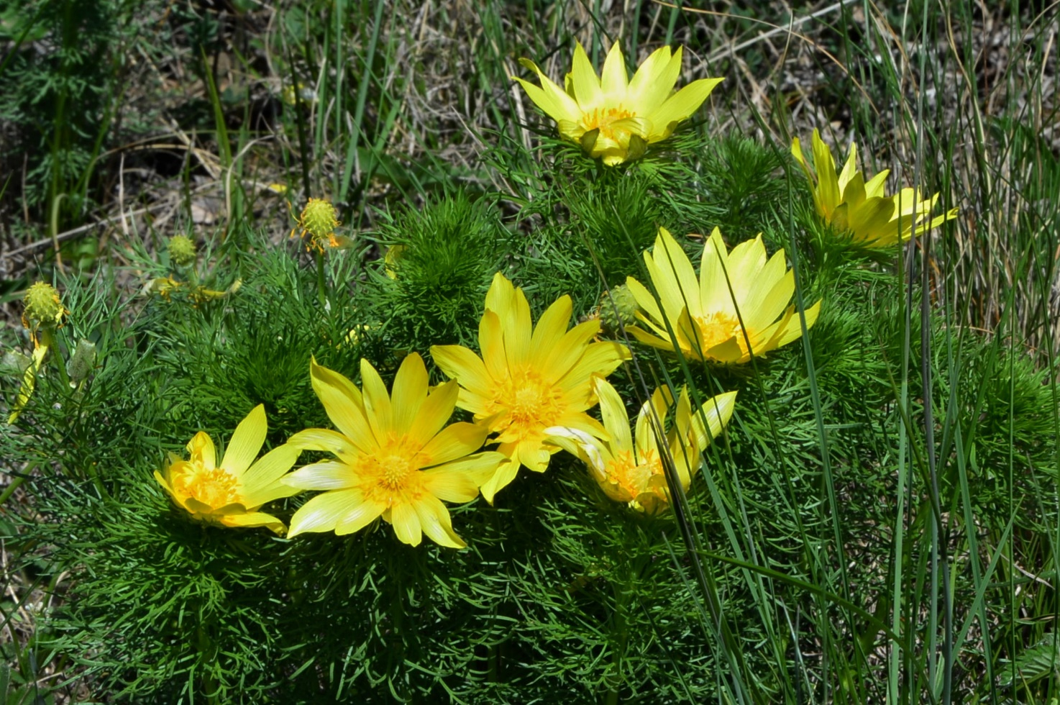
DĚKUJI ZA POZORNOST

